Slide 1
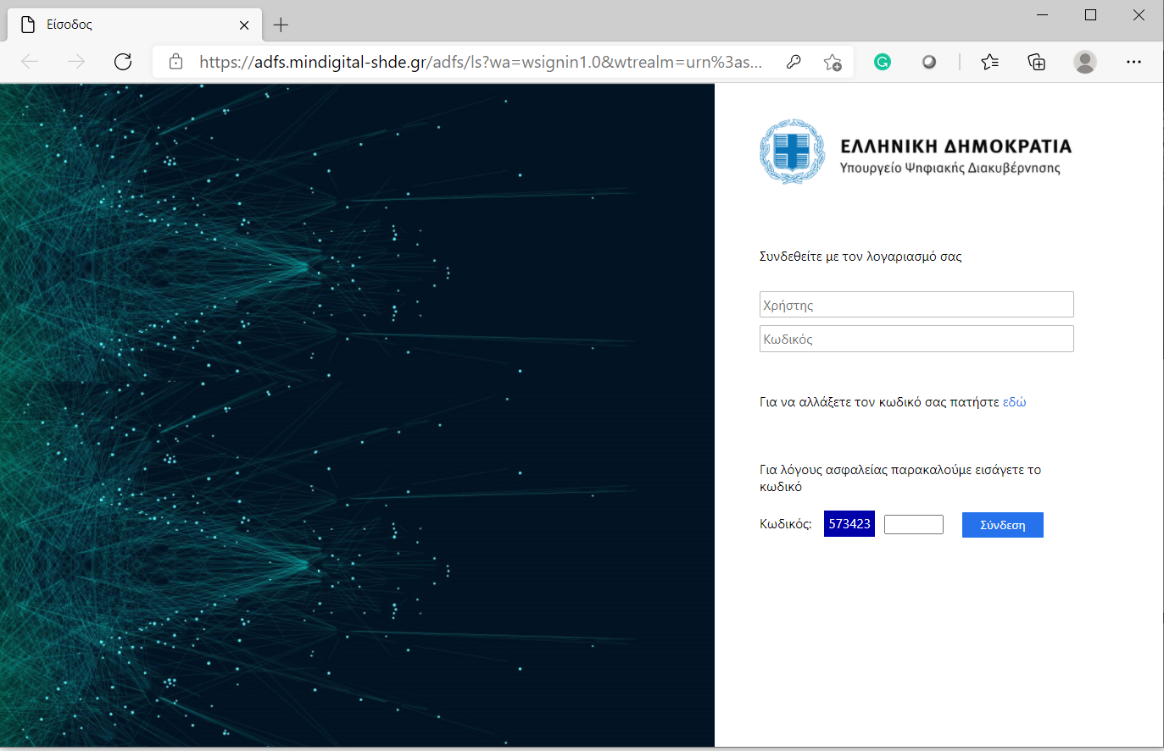
Πλατφόρμα ΣΔΔΔ
Πρόσβαση στην εφαρμογή
Για την ασφαλή είσοδο στο σύστημα, ο χρήστης εισάγει τους κωδικούς username και password που του έχουν δοθεί όπως επίσης και τον 6ψήφιο κωδικό που φαίνεται στο κάτω μέρος της οθόνης.
Μετά την επιτυχή είσοδο στην εφαρμογή, προσφέρονται στον κάθε φορέα πολλαπλές λειτουργίες, εκ των οποίων οι κυριότερες είναι οι παρακάτω:
Αποστολή Εγγράφων
Παραλαβή Εγγράφων
Αποθήκευση ψηφιακών υπογεγραμμένων εγγράφων

Slide 2
Πλατφόρμα ΣΔΔΔ
Πρόσβαση στην εφαρμογή
Για τυχόν προβλήματα σύνδεσης στην εφαρμογή, ο χρήστης μπορεί να απευθυνθεί:
Στον διαχειριστή ΣΗΔΕ (ΔΣΗΔΕ) που έχει οριστεί στο φορέα του για το σύστημα ΣΗΔΕ-Φ
Στο Γραφείο Αγωγής, καλώντας στο 210-6110333 ή στέλνοντας email:
SHDE_ServiceDesk@ote.gr
https://helpdesk.mindigital-shde.gr/ δημιουργώντας ένα νέο αίτημα
μέσω του εργαλείου help desk

Slide 3
Πλατφόρμα ΣΔΔΔ
Βασικές λειτουργίες
Η λειτουργία της εφαρμογής περιλαμβάνει 5 βασικούς πυλώνες:
Την ηλεκτρονική βιβλιοθήκη «Εισερχόμενα» έγγραφα
Την Ηλεκτρονική βιβλιοθήκη «Εξερχόμενα» έγγραφα
Τη Λίστα «Ειδοποιήσεις»
Τη Λίστα «Αποδεικτικά»
Τη Λίστα «Εργασίες»

Slide 4
Πλατφόρμα ΣΔΔΔ
Βασικές λειτουργίες
Η ηλεκτρονική βιβλιοθήκη «Εισερχόμενων» περιέχει τα ψηφιακά υπογεγραμμένα έγγραφα τα οποία αποστέλλονται από τρίτους φορείς, μαζί με τα σχετικά συνημμένα.
Η ηλεκτρονική βιβλιοθήκη «Εξερχόμενων» περιλαμβάνει τα προς υπογραφή και αποστολή έγγραφα.
Η λίστα «Ειδοποιήσεις» ενημερώνει για την ύπαρξη καινούργιων εισερχόμενων εγγράφων.
Η λίστα «Αποδεικτικά» περιλαμβάνει τα αποδεικτικά στοιχεία που είναι απαραίτητα για την παραλαβή του εγγράφου από το κεντρικό αποθετήριο ή φορέα.
Η λίστα «Εργασίες» περιλαμβάνει τις εκκρεμείς εργασίες που είναι προς έγκριση/υπογραφή.

Slide 5
Πλατφόρμα ΣΔΔΔ
Αλλαγή κωδικού
Η αλλαγή κωδικού πρόσβασης επιτυγχάνεται με δύο τρόπους:
Από την σελίδα εισόδου στο σύστημα και πατώντας στο σύνδεσμο εδώ
Μέσα από το περιβάλλον, κάνοντας κλικ πάνω δεξιά στο εικονίδιο

Slide 6
Πλατφόρμα ΣΔΔΔ
Αλλαγή κωδικού
Και με τους δύο τρόπους, κατευθύνεστε στο παράθυρο «Αλλαγής κωδικού», όπου καλείστε να εισάγετε:
«Χρήστης» (Username)
«Παλιός Κωδικός» (Old password)
«Νέος κωδικός» (New password)
«Επιβεβαίωση νέου κωδικού» (Confirm new password)
«6ψήφιος Κωδικός Ασφαλείας»
Και πατάτε «Αποθήκευση» για την ενεργοποίηση του νέου κωδικού.
OTEAcademy
TEST12
TEST13
TEST13
494843

Slide 7
Πλατφόρμα ΣΔΔΔ
Πρόσθετες λειτουργίες
Στην «Κορδέλα βασικών λειτουργειών» εκτός από τη «Αλλαγή Κωδικού», υπάρχουν και οι εξής λειτουργίες:
«Αποσύνδεση»: Το κουμπί μέσω του οποίου ο χρήστης αποσυνδέεται από το σύστημα.
«Γραφείο Αρωγής»: To κουμπί μέσω του οποίου ο χρήστης μεταφέρεται στους τεχνικούς για να τον υποστηρίξουν στην επίλυση του προβλήματος.
«Εγχειρίδιο Χρήσης»: Το κουμπί μέσω του οποίου ο χρήστης μπορεί να αποθηκεύσει στον υπολογιστή του τον οδηγό χρήσης.

